Slide 1

Модели управления запасами в интернет магазине
Логвинов Алексей Игоревич

Slide 2

Актуальность
Актуальность данной темы состоит в том, что в настоящее время магазины, которые имеют определенное место расположения постепенно отходят на задний план, в следствии того, что онлайн – предпринимательство позволяет существенно сэкономить денежные средства на начальных
этапах развития предприятия. Это происходит за счет того, что онлайн магазин не требует затрат на приобретение места для размещения самого магазина и складских сетей.

Slide 3
Проблемы интернет магазина
На начальных стадиях основную нагрузку формирует стартовый капитал предпринимателя. По мере развития интернет магазина возникает необходимость в складе хранения а так же грамотные стратегии поставок, иными словами наем логистического центра, который будет грамотно рассчитывать оптимальный путь за минимальное время между заказчиками.

Slide 4
Модель ABC анализа
Для решения данных проблем предлагается рассмотреть модель ABC анализа, подразумевающая, что все товары предприятия делятся на 3 группы:
A - наиболее ценные товары, которые составляют 75-80% общей стоимости товара, но в количественном выражении составляют только 10-20%
B - средние по стоимости товары (составляют примерно от 10 до 15% стоимости всех товаров, в количественном соотношении от 10 до 40%)
C - самые дешевые товары, от 5-10% общей стоимости, и самые массовые от 40 до 50% в количественном выражении.

Slide 5
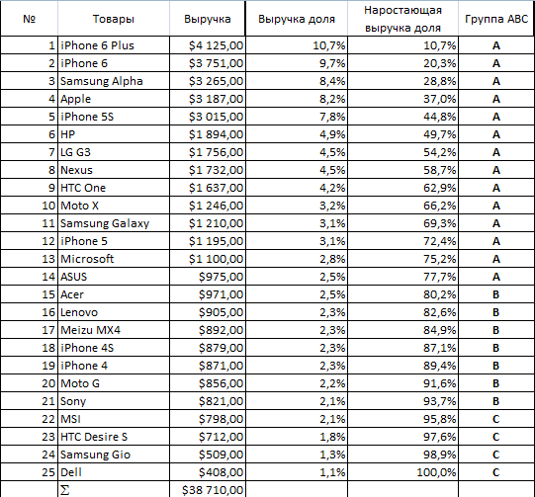
Определение группы ABC анализа

Slide 6
Результат ABC анализа
Товары А являются основными. Изделия группы Б требуют обычного контроля, изделия группы С нуждаются в текущем контроле.
Для группы A - 78% выручки, 56% наименования; B - 16% выручки, 25% наименования; C - 6% выручки, 16% наименования.
Сравним результат полученного ABC анализа с рекомендуемыми значениями.
Рекомендуемые значения:
A - 80% выручки, 20% наименования; B - 15% выручки, 30% наименования; C - 5% выручки, 50% наименования.

Slide 7
Модель XYZ - анализа
XYZ – анализ позволяет разделить весь ассортимент товаров предприятия на 3 группы по признаку стабильности спроса и точности прогнозирования.
Категория X — ресурсы характеризуются стабильной величиной потребления, незначительными колебаниями в их расходе и высокой точностью прогноза.
Категория Y — ресурсы характеризуются известными тенденциями определения потребности в них.
Категория Z — потребление ресурсов нерегулярно, какие-либо тенденции отсутствуют, точность прогнозирования невысокая.

Slide 8

Так же для оценки XYZ - групп используется коэффициент
вариации, который рассчитывается по формуле:
Категория X - Значение коэффициента вариации находится в интервале от 0 до 10 %.
Категория Y - Значение коэффициента вариации — от 10 до 25 %
Категория Z - Значение коэффициента вариации — свыше 25 %

Slide 9
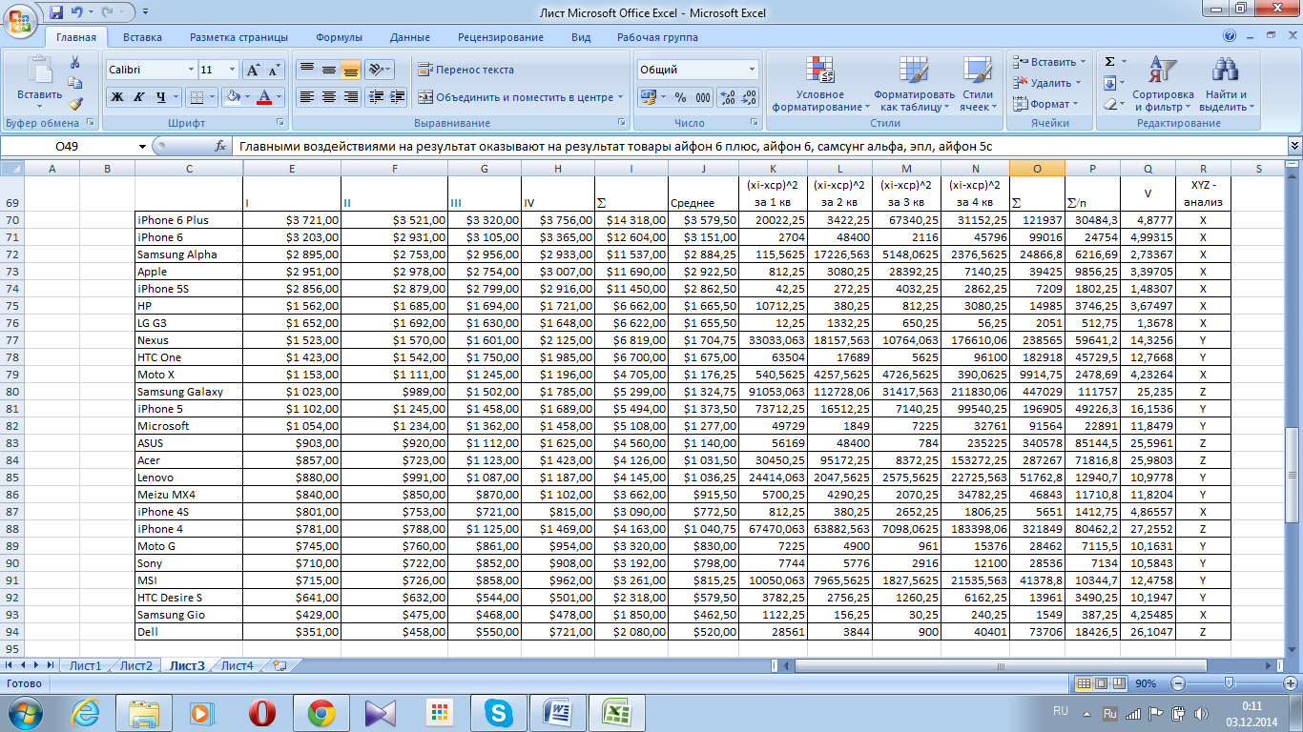
Определение группы XYZ анализа

Slide 10
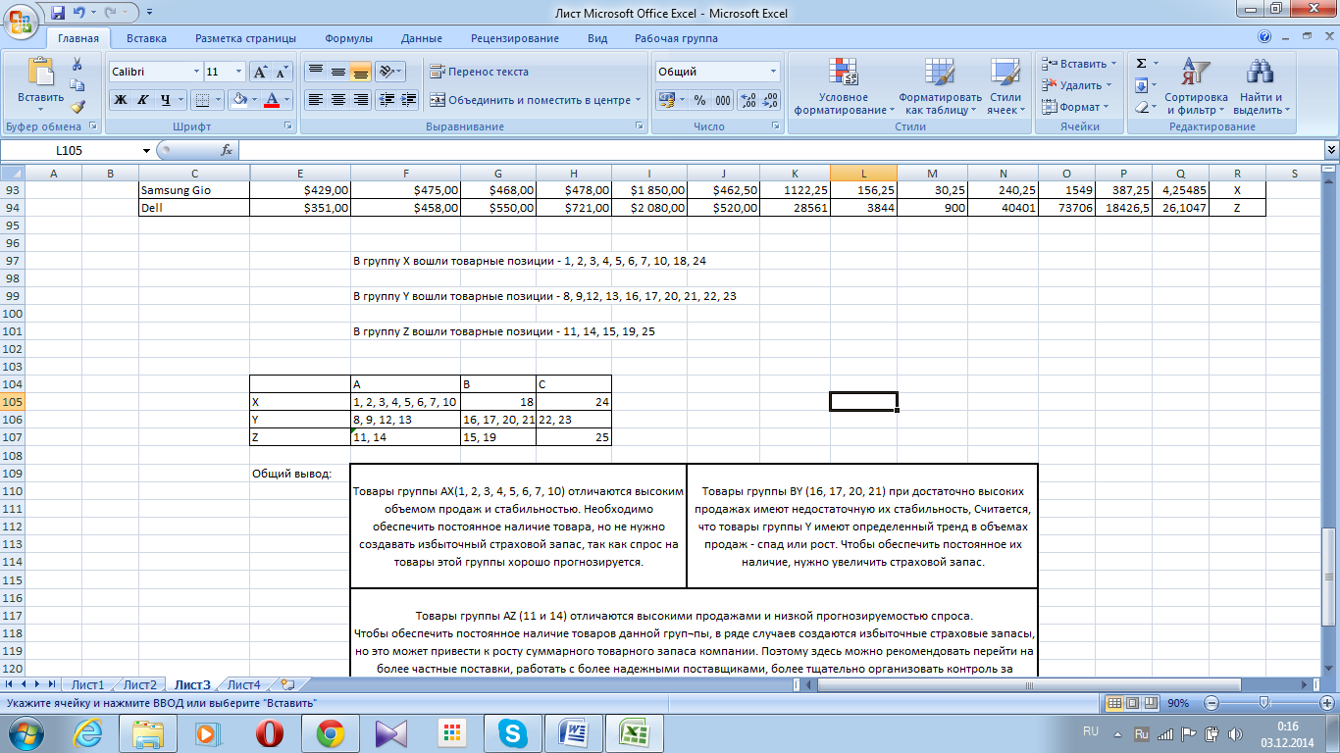
Сравнение модели ABC и XYZ анализа

